Slide 1
El text i el context

Slide 2
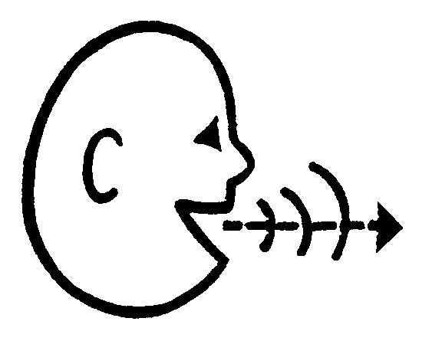
Els elements de la comunicació
Recordem els sis elements del procés de comunicació:
● EMISSOR
● RECEPTOR
● MISSATGE
● CANAL
● CODI
● CONTEXT

Slide 3
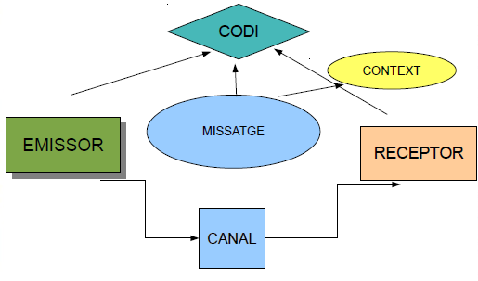

Slide 4
Competència comunicativa
Competència lingüística → Coneixement que tenen els usuaris del CODI.
Competència textual → Capacitat que tenen permet als usuarias d’una llengua interpretar i produir textos de tipologia diversa, adequats una determinada situació comunicativa.

Slide 5
El text
Construcció lingüística: morfemes, sintagmes, enunciats, etc.
Oral / Escrita
Organització:
Externa: titular, paràgrafs, etc
Interna: Idees principals, secundàries, tema.
Estructura definida
Unitat comunicativa que dona resposta a la necessitat sorgida en un context determinat

Slide 6
Diferència entre text i discurs
● DISCURS
- Producció oral
- Text en el context comunicatiu que l’ha generat: marc social, ideològic, coneixements compartits, etc.
● TEXT: Producció lingüística al marge del context que l’ha originat.

Slide 7
El context
Conjunt de circumstàncies, no estrictament lingüístiques, que envolten el text i que incideixen en la seva construcció i interpretació.
Exemple:
Sortiu d’aquí! S’ha penjat.
Classificació del context
Context cultural: referències i coneixements compartits que emmarca la comunicació en una comunitat determinada.
Implícits (pressuposicions / implicatures)
Situació d’enunciació: persones, espai i temps (díctics)

Slide 8
Díctics
Són elements lingüístics que relacionen el text amb el context comunicatiu.
Dixi personal: Element que fa referència a l’emissor o al receptor.
Pronoms personals: jo, vosaltres
Morfemes verbals: vindran
Possessius: teva
Compte: Díctics – sempre són de primera i segona persona. Els pronoms i els morfemes verbals de tercera persona són anafòrics perquè remeten a un element del text o del context.
Díctics socials: Posen de manifest el grau de relació entre els interlocutors (vostè, senyor, vocatius...)

Slide 9
Dixi espacial: Serveixen per definir la resta de l’espai comunicatiu, segons la proximitat o la llunyania.
Demostratius: aquesta, aquella
Pronoms: això, allò
Adverbis: aquí, allà
Dixi temporal: Moment del temps de l’enunciació (ara) a partir del qual s’ordena temporalment l’enunciat. Demostratius: aquesta, aquella
Adverbis temporals: ara, avui, demà, ahir
Sintagmes temporals: l’any passat, el segle passat
Temps verbals: present, perfet, imperatiu, futur...

